Slide 1
Změny v ZOS od 6. 1. 2023

Slide 2
Nekalé obchodní praktiky
dvojí kvalita (§ 5 odst. 3 písm. d) - obtížně kontrolovatelné, vodítko v pokynech ke směrnici o NOP (str. 44 a násl.), především u potravin – řeší SZPI (web SZPI – záložka Podnikatelé – dvojí kvalita),
on – line tržiště (např. internetové bazary) - informace o tom, zda jednám s prodávajícím (nebo se spotřebitelem) - § 5a odst. 3 písm. f), § 11b písm. b)
internetové srovnávače - informace o parametrech řazení (§ 5a odst. 4, § 11b písm. a) - např. zda pořadí neovlivňuje reklama
spotřebitelské recenze (§ 5a odst. 5, příloha č. 1 písm. y, z) - "zda a jak" ověřuje - není povinnost ověřova

Slide 3
Zneužívající ujednání (§ 7 ZOS a § 1814 odst. 1 OZ) - kontrola „formulářových“ smluv, složité na výklad, např. § 1814 odst. 1 písm. l) - nepřiměřená sankce (smluvní pokuta), pokyny ke směrnici o zneužívajících ujednáních
Informační povinnosti [§ 9 až § 11 ZOS, § 1811 odst. 2 písm. b) a § 1820 odst. 1 písm. a) OZ] - informace o způsobu použití, údržbě a nebezpečí vyplývající z nesprávného užití v ZOS, informace o vlastnostech v OZ, návod - stačí na trvalém nosiči dat (podle důvodové zprávy - listina, CD, DVD, "fleška", e-mail, ale ne internetové stránky), v listinné podobě jen, když spotřebitel požádá (a nesmí to být nepřiměřené)

Slide 4
Informování o slevách (§ 12a) - nejdiskutovanější ustanovení (kulaté stoly Svazu obchodu a cestovního ruchu, písemné dotazy – intranet ČOI), vycházíme z pokynů k výkladu čl. 6a směrnice o označování cen výrobků - základní pravidlo: informace o slevě z ceny obsahuje informaci o nejnižší ceně za posledních 30 dní před poskytnutím slevy - platí pro všechny formy prodeje (internet i kamenné prodejny) - jen na výrobky (ne služby) - oznámení o slevě - jakékoli oznámení vyvolávající dojem slevy (akce, Black Friday), ne obecná marketingová oznámení ("nejlepší ceny", "naše cena", "dlouhodobě výhodná cena„.
výjimka: zboží podléhající rychlé zkáze nebo s krátkou dobou spotřeby (ale nemusí tuto výjimku využít) - datum použitelnosti "spotřebujte do", čerstvé pečivo, čerstvé ryby, čerstvé maso a uzeniny, lahůdky, mléčné výrobky, ale i řezané květiny (ne jen potraviny) - zvláštní úprava: nové zboží, postupné zlevňování - zároveň platí zákaz nekalých obchodních praktik - dozor také živnostenské úřady

Slide 5
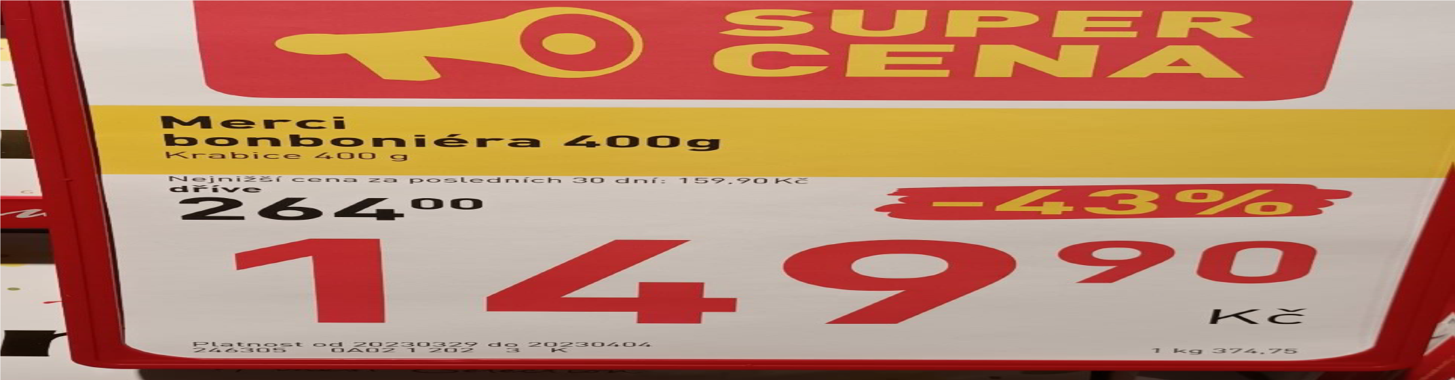
Na cenovce je uvedena prodejní cena 149,90 Kč, deklarována sleva 43% z ceny 264 Kč. Dále je na cenovce uvedena velmi drobným písmem informace o nejnižší ceně za posledních 30 dnů 159,90 Kč. Tento případ kvalifikujeme jako porušení § 12a odst. 1 písm. a) ZOS. Byť na první pohled se může zdát, že prodávající svoji povinnost splnil, protože cenu 159,90 Kč tam uvedl (byť malým písmem), ustanovení zákona přesto porušil. Porušení zákona můžeme zdůvodnit např. následovně.
Informace o slevě z ceny výrobku Merci bonboniéra 400g je v rozporu s ustanovením § 12a odst. 1 písm. a) zákona o ochraně spotřebitele, neboť sleva z ceny nebyla prezentována s použitím „referenční ceny“ (tedy ceny nejnižší za posledních 30 dní před poskytnutím slevy), ale z jiné prodejní ceny.
Cílem právní úpravy není pouze, aby na cenovkách deklarujících slevu jen přibyl další údaj, nýbrž stanovit jasná pravidla pro určení referenční ceny, ze které musí deklarovaná sleva vycházet. Není proto postačující prosté uvedení referenční ceny bez toho, aby z ní skutečně zlevněná cena vycházela.
V posuzovaném případě se navíc o žádnou slevovou akci nejednalo, jelikož nejnižší cena za posledních 30 dní, z níž se měla cena po slevě odvíjet, byla nižší než cena výrobku „po slevě“.
Výše popsaným poskytnutím informace o slevě z ceny výrobku Merci bonboniéra 400g kontrolovaná osoba dne 4. 4. 2023 porušila ust. § 12a odst. 1 písm. a) zákona o ochraně spotřebitele.

Slide 6
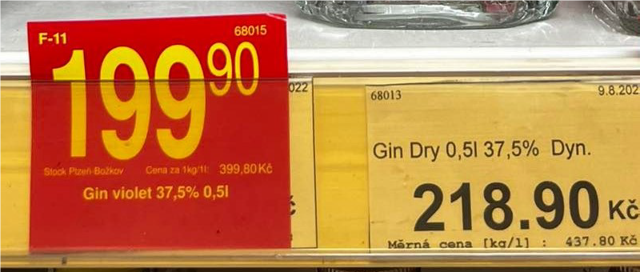
Barevně odlišená cenovka zlevněného výrobku. Nicméně prodávající nedeklaruje žádnou slevu. Ust. § 12a ZOS se proto na danou informaci o ceně nevztahuje.

Slide 7
Cenovky zlevněných výrobků jsou vytištěny na žlutém papíře (na rozdíl od nezlevněných výrobků s bílými cenovkami). Na jedné z cenovek je vyznačena doba platnosti ceny. Nicméně ani na jedné cenovce není deklarována sleva, takže se ust. § 12a ZOS se proto na danou informaci o ceně nevztahuje.

Slide 8
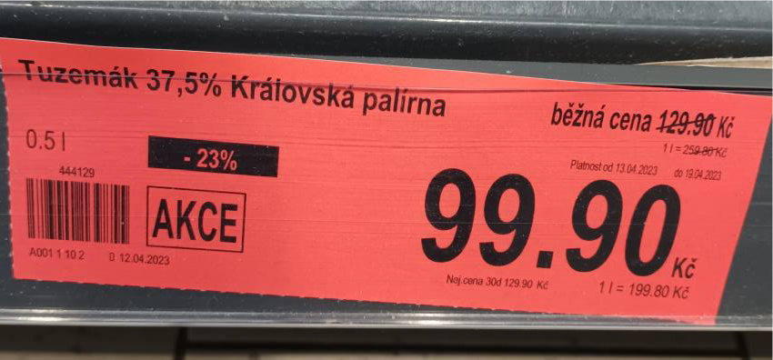
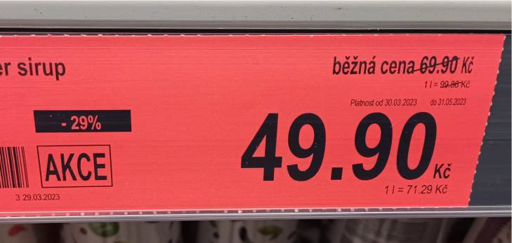
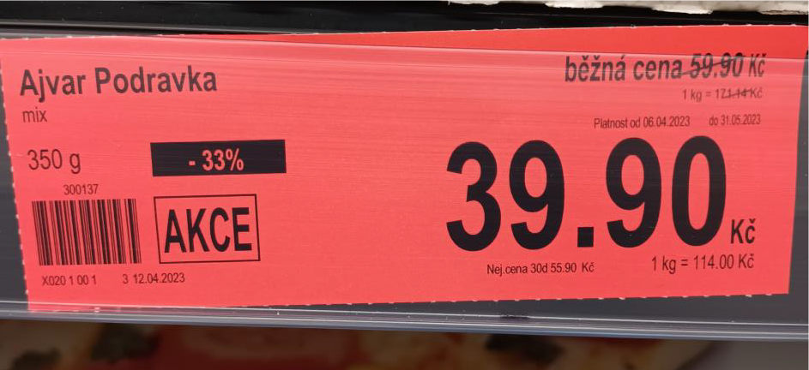
Tato cenovka se zdá být z pohledu § 12a ZOS v pořádku. Sleva je vypočítána z ceny 129,90 Kč, která byla současně nejnižší za posledních 30 dnů.
Tato cenovka je v rozporu s § 12a ZOS, neboť prodávající nepočítá slevu z nejnižší ceny a posledních 30 dnů (55,90 Kč) ale z jiné dřívější ceny (59,90 Kč). Jde o podobný případ jako u Billy a Albertu.
Tato cenovka se zdá být na první pohled také v pořádku. Případné porušení § 12a ZOS by bylo možné zjistit až z cenové historie.

Slide 9
Ustanovení OZ, která jsou pod dozorem ČOI (přestupkem)
§ 1811 - odst. 1 - veškerá sdělení vůči spotřebiteli musí být jasná a srozumitelná, - odst. 2 - informační povinnosti – např. totožnost prodávajícího, vlastnosti výrobků (vazba na § 9 ZOS), digitální obsah, služby digitálního obsahu a věc s digitálními vlastnostmi
§ 1817 – zákaz „přihazování do košíku“
§ 1820 odst. 1, § 1824, § 1824a, §1826, § 1826a, § 1827, § 1828 – informační povinnost u distančním smluv a smluv uzavřených mimo obchodní prostory, kontrola procesu uzavírání smlouvy (a při odstupování od smlouvy), tlačítko „objednávka zavazující k platbě“ nebo podobná formulace

Slide 10
- § 1825 odst. 1 – povinnost sdělit na začátku telefonického hovoru svoji totožnost a obchodní účel hovoru, odst. 2 pod dozorem není (povinnost potvrdit v textové podobě)
- Reklamace (§ 19) – v potvrzení o přijetí reklamace nově povinnost uvést kontaktní údaje spotřebitele (odst. 2) a povinnost informovat o vyřízení reklamace (odst. 3) – reakce na judikaturu
Lhůta pro vyřízení reklamace je 30 dní, u digitálního obsahu a služeb digitálního obsahu lhůta „přiměřená“ – porušení (nově) není přestupkem!
Naproti tomu nově je přestupkem povinnost dodat zboží do 30 dní nebo v jiné sjednané době

Slide 11
E-shopy
Neplnění některých povinnosti, které má podnikatel vůči spotřebiteli dle občanského zákoníku, je kvalifikováno podle nového znění zákona o ochraně spotřebitele.
Pokud je absence údajů dle OZ přestupkem podle § 24 odst. 17 ZOS, kvalifikujeme jej podle tohoto ustanovení ZOS, nikoliv jako nekalou obchodní praktiku ve smyslu § 5a ZOS.
Pokud je ovšem informace poskytnuta nejednoznačným nebo nejasným způsobem, kvalifikujeme jako nekalou obchodní praktiku ve smyslu § 5a ZOS.
Tak například, pokud prodávající uvede nejasným způsobem čas dodání výrobku – u výrobku uvede 3 dny, v obchodních podmínkách 2 týdny – řešíme nekalou obchodní praktiku dle ZOS.

Slide 12
§ 1817 OZ
Podnikatel nesmí po spotřebiteli požadovat další platbu, než kterou je spotřebitel povinen uhradit na základě hlavního smluvního závazku, pokud spotřebitel nedal k této další platbě před uzavřením smlouvy výslovný souhlas. Z předem připraveného nastavení, které by spotřebitel musel odmítnout, nelze výslovný souhlas dovodit.
Na e-shopech se týká případů, kdy prodávající spotřebiteli v košíku k výrobkům zaškrtnutím políčka přidá např. pojištění zásilky. Donedávna jsme to kvalifikovali jako nekalou obchodní praktiku, nyní budeme kvalifikovat jako porušení § 1817 OZ a přestupek dle § 24 odst. 17 písm. b) (např. dodatečné poplatky u cestovní smlouvy) nebo c) ZOS

Slide 13
§ 1820 odst. 1 OZ – přestupek dle § 24 odst. 17 písm. d) ZOS
Toto ustanovení občanského zákoníku se týká pouze distančních smluv (e-shopy) a smluv uzavřených mimo prostory obvyklé k podnikání. U těchto typů smluv má aplikační přednost před § 1811 OZ.
Směřuje-li jednání stran k uzavření smlouvy a používá-li při něm podnikatel výhradně alespoň jeden komunikační prostředek, který umožňuje uzavřít smlouvu bez současné fyzické přítomnosti stran (dále jen "prostředek komunikace na dálku"), nebo směřuje-li takové jednání k uzavření smlouvy mimo prostor obvyklý pro podnikatelovo podnikání, sdělí podnikatel spotřebiteli v dostatečném předstihu před uzavřením smlouvy nebo před tím, než spotřebitel učiní závaznou nabídku,
a) údaje o hlavních vlastnostech zboží nebo služby v rozsahu odpovídajícím použitému prostředku komunikace na dálku a povaze zboží nebo služby – Pozor! Z § 9 ZOS vypadla povinnost informovat o vlastnostech výrobků – platí u všech metod prodeje nejen na e-shopech. Absence údajů bude kvalifikována jako přestupek dle § 24 odst. 17 písm. d) ZOS. Pokud budou informace o hlavních vlastnostech uvedeny nejasným způsobem, kvalifikujeme jako nekalou obchodní praktiku ve smyslu § 5a odst. 2 a 3 písm. a) ZOS.

Slide 14
i) podmínky, lhůtu a postup pro uplatnění práva na odstoupení od smlouvy, jakož i vzorový formulář pro odstoupení od smlouvy, pokud lze tohoto práva využít; náležitosti vzorového formuláře stanoví prováděcí právní předpis, - Absence údajů bude kvalifikována jako přestupek dle § 24 odst. 17 písm. d) ZOS. Pokud budou informace o právu na odstoupení od smlouvy uvedeny nejednoznačně, kvalifikujeme jako nekalou obchodní praktiku ve smyslu § 5a odst. 2 a 3 písm. e) ZOS. Náležitosti vzorového formuláře stanoví NV č. 29/2023 Sb.
m) údaj o existenci práv z vadného plnění, případně také o záruce za jakost, poprodejním servisu a jejich podmínkách, - informace o právech z vadného plnění kontrolujeme podle § 13 ZOS. Případné nedostatky ohledně informací o záruce za jakost, poprodejním servisu a jejich podmínkách řešíme přednostně dle § 1820 odst. 1 písm. m) OZ jako přestupek dle § 24 odst. 17 ZOS, příp. jako nekalou obchodní praktiku ve smyslu § 5a odst. 6 ZOS (vazba na čl. 6 odst. 1 písm. l) směrnice EP a Rady 2011/83/EU).

Slide 15
Kontrola internetových obchodů
Uzavírání smluv prostřednictvím prostředků komunikace na dálku je jednou z forem obchodování, která neustále zvyšuje svůj podíl na trhu.
Forma elektronického obchodování však nepřináší jen výhody, ale i rizika, která nemusí být ve fáze uzavírání smluv pro spotřebitele identifikovatelná.
  např. nemožnost prohlédnout si výrobek, riziko nákupu padělků, poškození výrobků během přepravy
Seznam rizikových e-shopů je uvedený na webových stránkách ČOI.
Inspektorát ČOI | Počet kontrol | Kontroly se zjištěním | Zjištěná porušení v %
Středočeský a Hl. m. Praha | 109 | 91 | 83,5
Jihočeský a Vysočina | 66 | 61 | 92,4
Plzeňský a Karlovarský | 211 | 141 | 66,8
Ústecký a Liberecký | 124 | 87 | 70,2
Královéhradecký a Pardubický | 112 | 91 | 81,3
Jihomoravský a Zlínský | 210 | 163 | 77,6
Olomoucký a Moravskoslezský | 232 | 205 | 88,4
Celkem | 1 064 | 839 | 78,9
nejčastěji porušovaným právním předpisem v roku 2022 byl zákon o ochraně spotřebitele.
Největší podíl na porušení zákona mělo porušení ust. § 4, § 13 a § 14 ZOS

Slide 16

Děkuji za pozornost
Mgr. Aleš Havíř

